Slide 1

Mesterséges Intelligencia
Trendek, példák
Gépi tanulás bevezetés

Slide 2
Trendek
Merre halad a mesterséges intelligencia?
Notes:
További információk:
https://becominghuman.ai/10-trends-of-artificial-intelligence-ai-in-2019-65d8a373b6e6
https://deepsense.ai/ai-trends-2019/

Slide 3
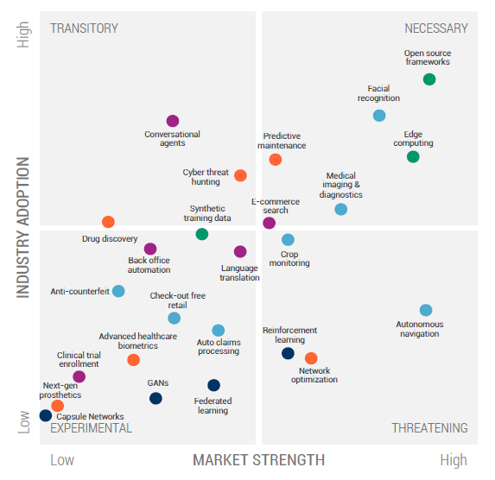
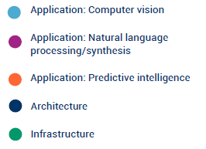
AI trendek 2019: CB-Insights AI report
Notes:
Az AI egyes területeinek, úgymint számítógépes látás, természetes nyelvfeldolgozás, intelligens előrejelzések, alap AI architektúrák (pl.: megerősítéses tanulás) és infrastruktúrák (pl.: edge computing, nyílt keretrendszerek) ipari adaptációja és piacérettsége 2019-ben a CB-Insights AI reportja alapján.
Forrás: https://www.cbinsights.com/reports/CB-Insights_AI-Trends-2019.pdf

Slide 4
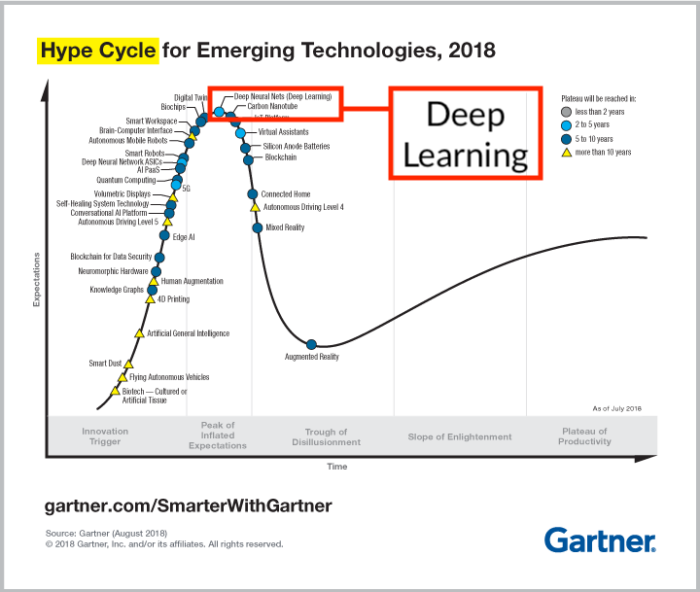
Notes:
Gartner Emerging technologies Hype Cycle alapján a Deep Learning technológiák a hype görbe csúcsán vannak, az előrejelzés szerint egy kis kijózanodást követően 2-5 éven belül érik el a piaci adaptációjukat. A Deep Learning megoldásokba vetett hit a Gartner szerint tehát túlzott, számos olyan projektben is használják tehát, ahol igazán hozzáadott értéke nincs.
A Gartner elemzések kiválóan alkalmasak arra, hogy adott technológia, megoldás piaci helyzetét elemezzük, valamint, hogy észrevegyük, hogy mely technológiákkal érdemes foglalkoznunk. A Gartner riportokból jól látható, hogy az adatelemzés, adattudomány és a mesterséges intelligencia terén jelenleg igen nagy fejlődés van, számos kapcsolódó technológiát listáztak a legfontosabb összesítettnek tartott Emerging Technologies 2019-es riportjában.
Számos egyéb AI technológia is helyet kapott a görbén, úgymint Virtual Assistants, Edge AI, stb.
Érdemes ezeket is és a Gartner Hype Cycle görbét is részletesen elemezni.
Forrás és további információk: https://www.gartner.com/smarterwithgartner/5-trends-emerge-in-gartner-hype-cycle-for-emerging-technologies-2018/

Slide 5
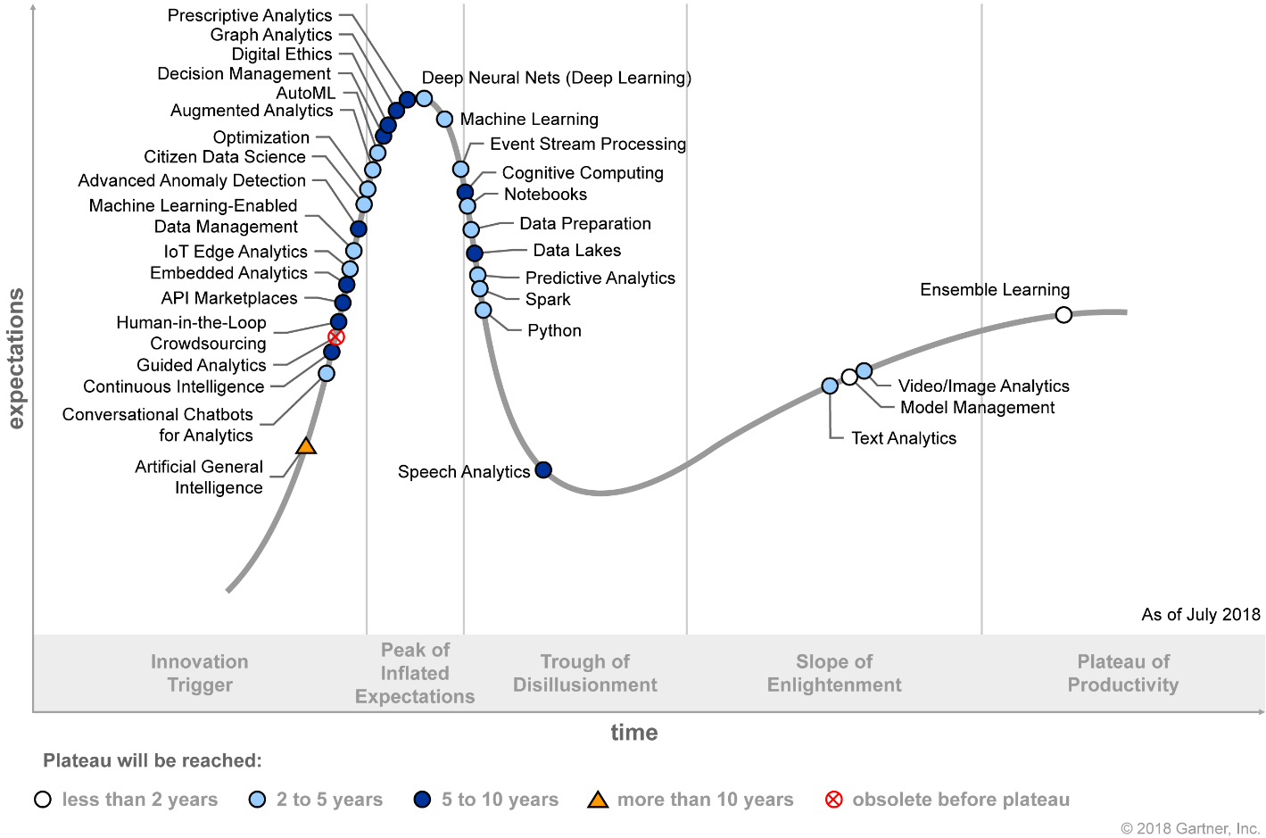
Notes:
A Gartner legfrissebb, 2018-as AI Hype cycle elemzése.
Mit jelentenek az egyes pontok?

Slide 6
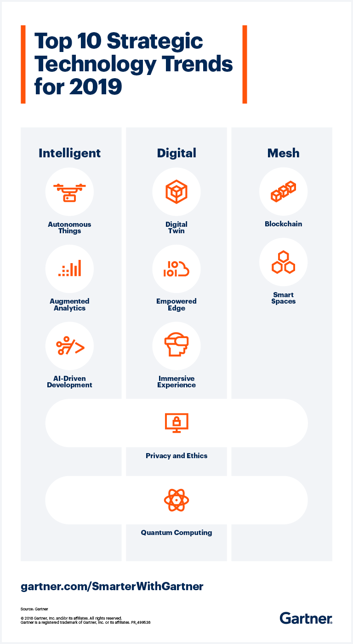
Top 10 technológiai trend 2019-ben a Gartner szerint
Notes:
Forrás: https://www.gartner.com/smarterwithgartner/gartner-top-10-strategic-technology-trends-for-2019/

Slide 7
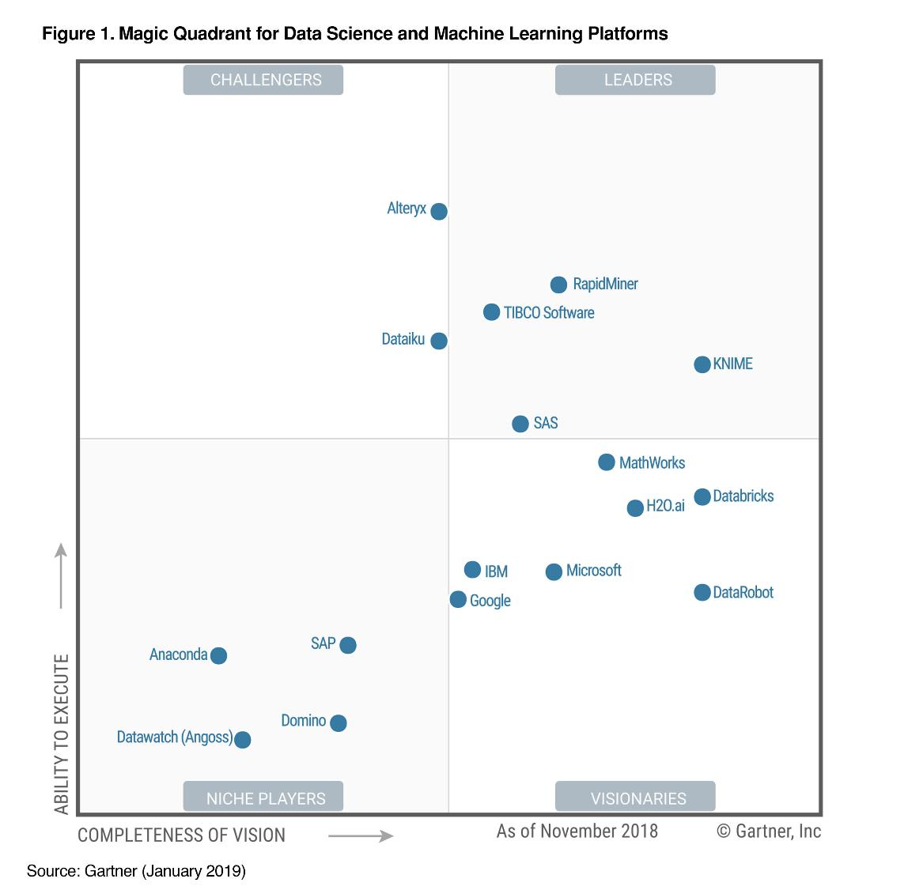
Notes:
Gartner 2019 januárjában megjelent Data Science és Gépi tanulási platformok piaci elemzése, mely a Microsoft megoldásait a Látnokok (Visononaires) kategóriába sorolta.

Slide 8
Gépi tanulás

Slide 9
Statisztikai eljárások
A tapasztalatainkat, felfedezéseinket általánosítani szeretnénk.
Fontos annak az eldöntése, hogy a megfigyelésünk nem csak a véletlen műve. Tudnunk kell, hogy a mintánkban tapasztalt sajátosságok valóban reprezentatívak-e a teljes sokaságra, vagy csak mintavételi hiba következményei.
Fontos az interpretálhatóság, a magyarázhatóság, a modellek megértése.

Slide 10
Gépi tanulási eljárások
Cél egy adott feladat automatizálása az elérhető adatok alapján, anélkül, hogy arra mi magunk, expliciten szabályrendszert állítanánk fel (a szabályok csak egy részét tudjuk felállítani, de ezek önmagukban nem elégségesek a probléma megoldására, nem tudunk magunktól IF ELSE ágakat kitalálni mindenre).
Nagy mennyiségű, de nem reprezentatív adattal dolgozunk (a reprezentativitás lehetséges, hogy nem is érhető el adott területen).
Iteratív folyamat, amit empirikusan validálunk. Célunk, hogy a való életben a lehető legjobb megoldást nyújtsa a rendszerünk.
Előny az interpretálhatóság, de a bemeneti változók nagy száma miatt ez általában nem, vagy csak részben megoldható.

Slide 11

A mesterséges neurális hálózatok is gépi tanulási megoldások
Általános gépi tanulás
Néhány esetben kevesebb adattal is hasznos eredményeket kaphatunk. Az adatok számának növelése javítja a modelleket, de csak egy bizonyos határig.
Szakértők által kiválogatott és átalakított bemeneti változókat alkalmazunk. Egy jelenségből a szabályrendszerünk alapján olyan adatokat próbálunk kinyerni, amelyek a modelljeink számára hasznosak.
Egyes modellek (például a döntési fák) könnyen interpretálhatóak, ember számára is értelmezhető a döntésük oka.
Neurális hálózatok (Deep Learning)
Nagy mennyiségű adatra van szükség a betanításukhoz, az adatok további növelése pedig tovább javíthatja az eredményeket.
Sok, egyszerű feature-t használunk, amelyek hasznosságát a háló maga „tanulja” meg.
Csak további módszerekkel válik részben interpretálhatóvá a működésük. A valóságban inkább véletlen egybeesés, ha a döntéseik oka hasonlít az emberekére.

Slide 12
MI vagy nem MI?
2010-es évek elején a GPS rendszerekre épülő navigációs rendszereket hívták MI-nek, hiszen emberi beszéddel irányították a sofőrt A-ból B-be. Út(vonalkereső) algoritmust használtak ehhez.
A videojáték MI-k általában összetett állapotgépek, amik csak minimális adaptálásra képesek (például az ellenségek nehézsége automatikusan változhat a játékos ügyességétől függően).
A ChatBot-ok és számos okos eszközök nagyrészt csak IF ELSE ágakból állnak, mégis AI-ként szokás rájuk hivatkozni.
Mi az amitől valamit mesterséges intelligenciának tekintünk?
Notes:
Mit gondol a hallgatóság, mitől tekinthetünk mesterséges intelligenciának valamit?

Slide 13
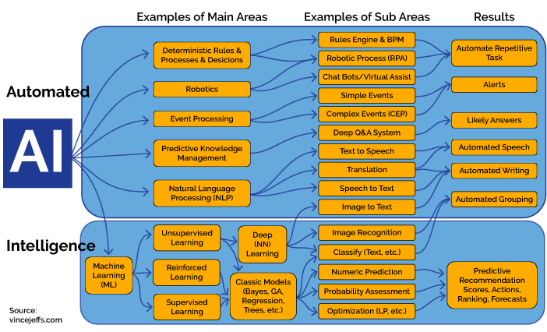
MI technológai térkép

Slide 14
Gyakori tévhitek mesterséges Neurális Hálókról és Big Datáról
Nem igaz, hogy a mesterséges Neurális Hálók, az agy „másolatai” lennének (erről részletesebben később)
Nem igaz, hogy „black box”-ként csak adatokat kell beléjük öntenünk és maguktól kitalálnák a megoldást
Nem igaz, hogy nincs szükség matematikai ismeretekre gépi tanuláshoz
Nem igaz, hogy a kvalitatív és kvantitatív módszereket, statisztikai megközelítéseket egy az egyben felváltanák a Big Data megközelítések
Nem igaz, hogy a bonyolultabb feladatok megoldásához CSAK több layer-t kell hozzáadni a modellekhez
Nem igaz, hogy a feature-ök (bemeneti változók) vakon történő növelése önmagában jobb eredményeket hozna a gépi tanulási feladatokban.

Slide 15
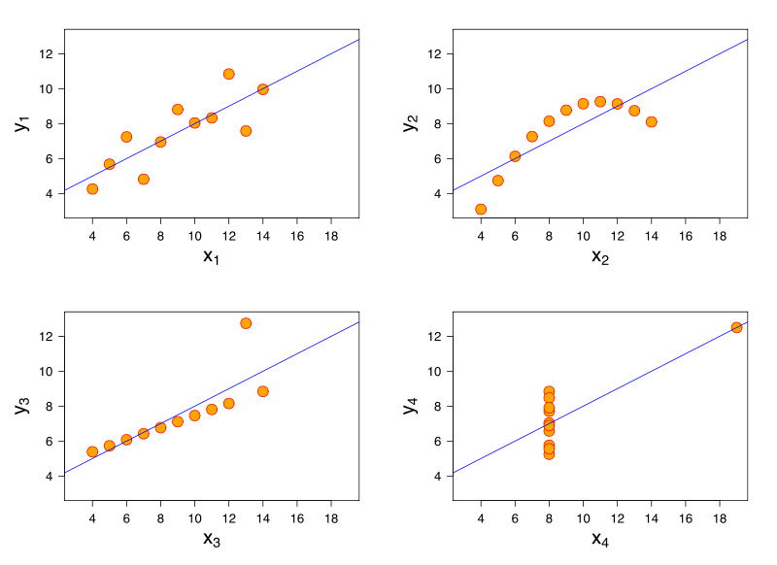
Anscombe's quartet: mind a 4 adathalmaz hasonló, ha csak a gyakori statisztikai mérőszámaikat nézzük (átlag, szórás, stb.)

Slide 16
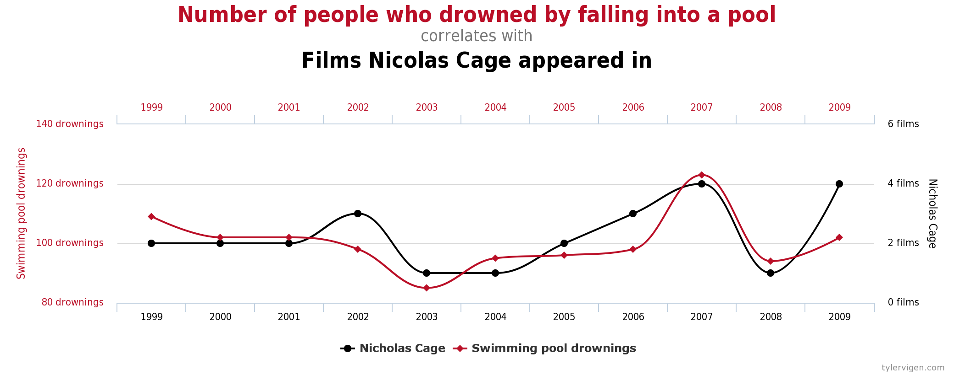
Megfigyelt együttjárás nem egyenlő okozati összefüggéssel

Slide 17
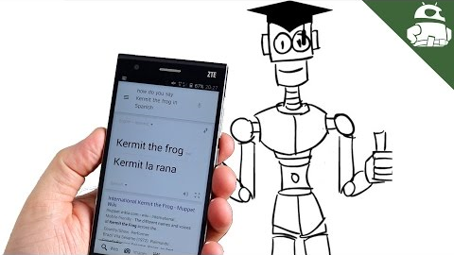

Slide 18
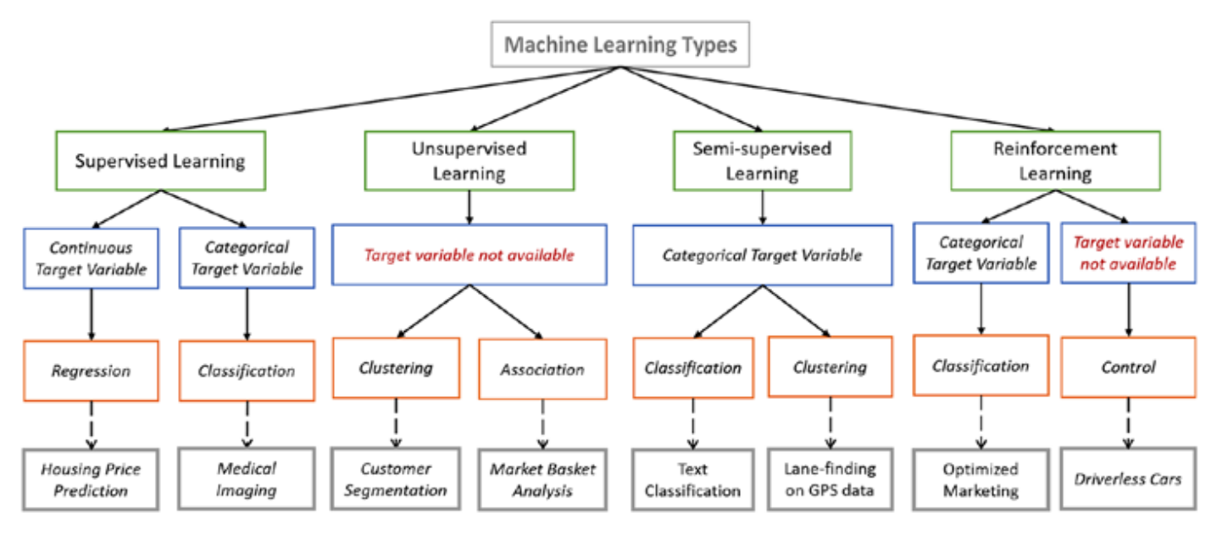

Slide 19
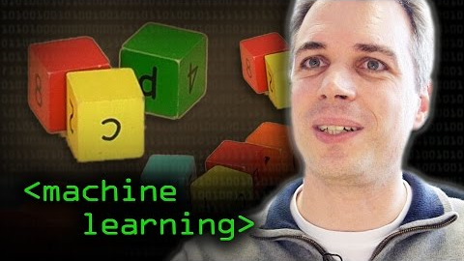

Slide 20
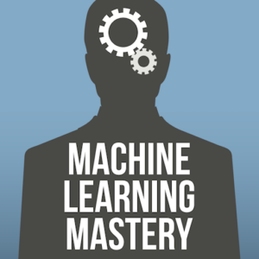
A Tour of Machine Learning Algorithms

Slide 21
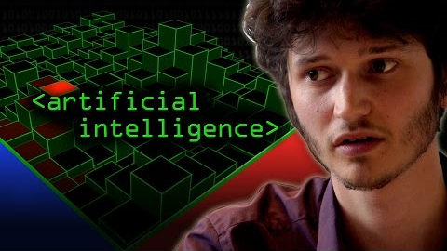

Slide 22
Mikor hasznos egy modell?
A statisztikai eljárásoktól eltérően, nem lehetünk biztosak abban, hogy az adataink reprezentatívak a teljes sokaságra (vagy hogy egyáltalán egy reprezentatív minta létrehozható lenne).
Attól, hogy a betanított gépi tanulási algoritmus magas pontossággal teljesít a teszt adatokon, az nem jelenti azt, hogy a valóságban ugyanúgy jól teljesíteni majd. Attól, hogy egy algoritmus képes extrapolálni múltbéli tendenciákból, az nem jelenti azt, hogy a jövőben is hasonló dolgok fognak történni, mint a múltban. A modelleket iterálni kell.
Bias–variance tradeoff: a modell minél jobban tanulja meg a tanításra használt adatok sajátosságait, vagy inkább generalizáljon?
Különböző gépi tanulási modellek, különböző problémákra. Nem mindig a mesterséges Neurális Hálók használata a legjobb megoldás.

Slide 23
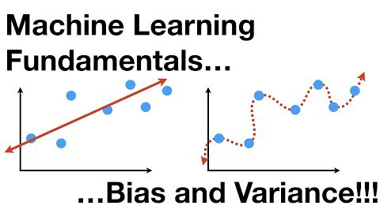

Slide 24
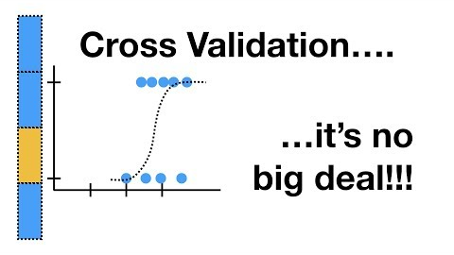

Slide 25
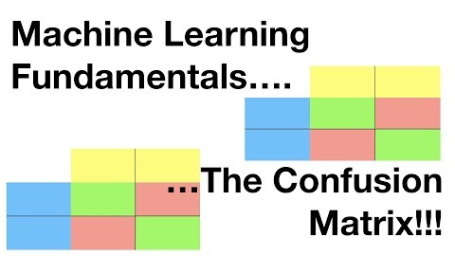

Slide 26
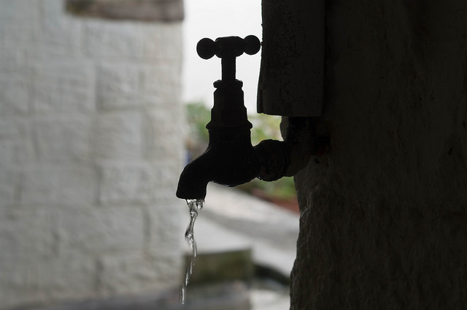
Data Leakage megelőzése

Slide 27
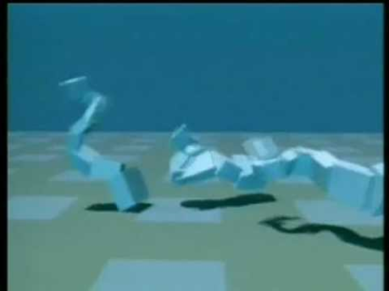
Mi befolyásolja a végeredményt?
A feladathoz felállított szabályrendszerünk (hogyan alakítjuk át az adatokat, milyen célfüggvényt definiálunk, stb.) eleve behatárolja, hogy milyen végeredményekhez juthatunk.

Slide 28
Gyorsan tanuló MI jól hangzik
De a valóságban egy adattudós munkájának körülbelül a 80%-a abból áll, hogy az adatokat próbálja összegyűjteni, tisztítani, átalakítani olyan formára, amit a megfelelő gépi tanulási modellek értelmezni tudnak. Feladata a modell betanításával sem ér véget: finomítás aukiteratív feladat.

Slide 29
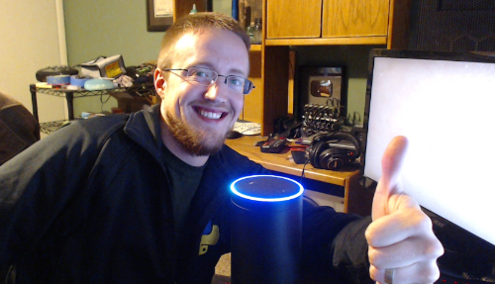
Sentdex: gépi tanulási modellek implementálása, lépésről lépésre

Slide 30
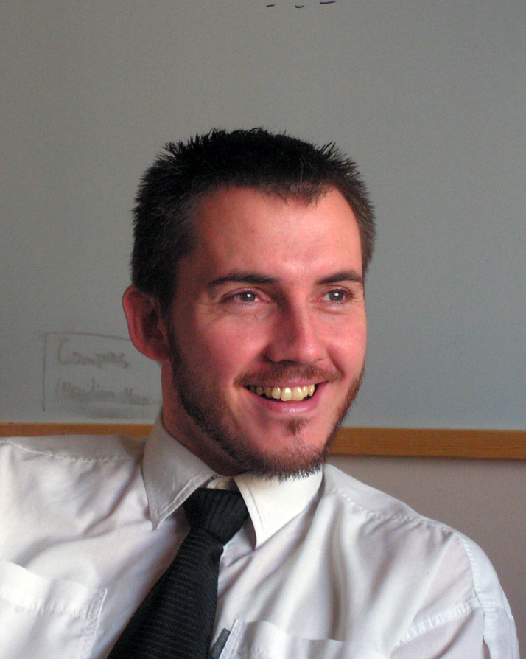
Victor Lavrenko gépi tanulási lejátszási listái

Slide 31

Adatbázisok építése
Minél több szolgáltatása van egy cégnek, minél több helyen van jelen, annál több adattal rendelkezhet.
Ingyenes extra szolgáltatások kialakítása azért is éri meg, mert a felhasználók nálunk maradnék és további adatokat hoznak létre.
Különböző adatbázisok felvásárlása és összefésülése (amennyiben a jog lehetővé teszi)

Slide 32
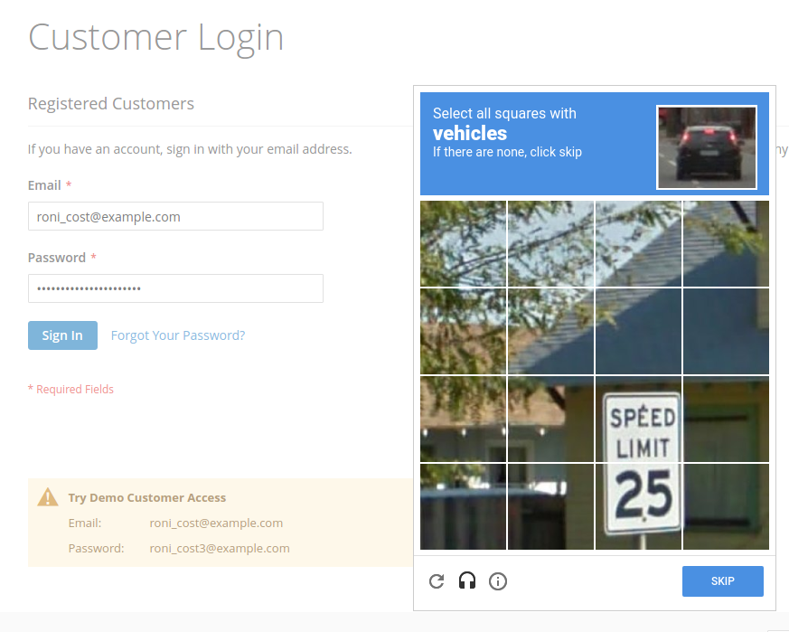
Crowdsourcing
Nagy cégek komoly előnyben: a nagy számú szolgáltatásaik és a nagy számú felhasználóbázisuk mind adatot termelhet.
Captcha: a szöveges ellenőrzések kitöltésével valójában könyvek digitalizálásában segítettünk.
Captcha képekkel: ezek képfelismerő algoritmusok számára lesznek példák (közlekedési táblák valószínűleg önvezető autóknál lesznek használva, mint emberi munkával annotált adatok)

Slide 33
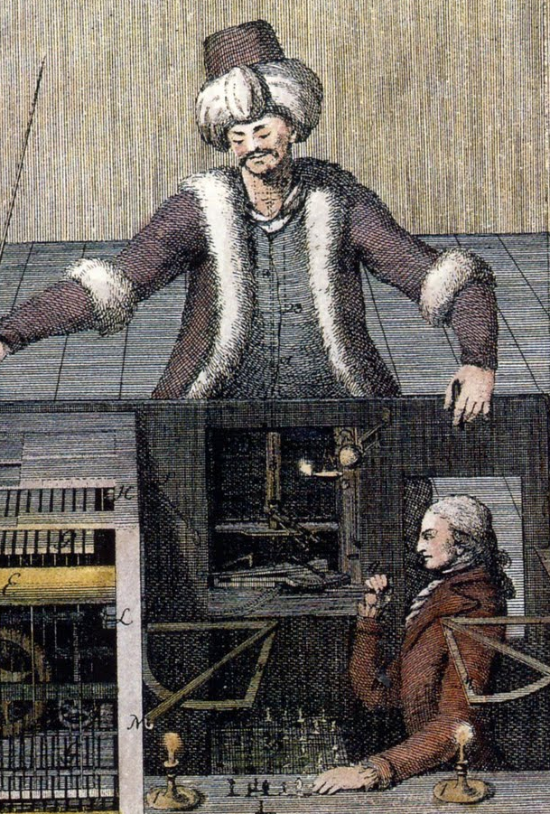
Különös megoldások adatszerzésre
Amazon Mechanical Turk szolgáltatása: egyszerű feladatok kiadhatók emberek számára, hogy egy jelképes összegért elvégezzék (például képek címkézése, minták készítése, stb.). Ezek később felhasználhatók kutatásokhoz vagy gépi tanulási rendszerekhez.
A szolgáltatás Kempelen Farkas legendás sakkozógépéről A Törökről kapta a nevét.

Slide 34
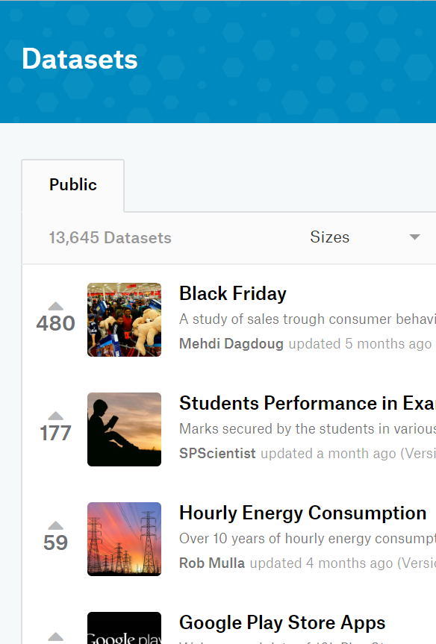
Ingyenes adatbázisok
https://www.kaggle.com
https://www.analyticsvidhya.com/blog/2018/03/comprehensive-collection-deep-learning-datasets/
https://medium.com/@hjalli/10-famous-and-useful-demo-data-sets-1e267d7b5c03
https://registry.opendata.aws/
https://github.com/awesomedata/awesome-public-datasets
https://en.wikipedia.org/wiki/List_of_datasets_for_machine_learning_research
https://toolbox.google.com/datasetsearch

Slide 35
Adatforrások
Adatforrás
Médiaelemek: képek, videók, hangok
Közösségi platformok, crowdsourcing
Tradicionális adatbázisok
IoT szenzorok
Weben elérhető tartalmak
Felhő-szolgáltatásokban tárolt tartalmak

Slide 36
Use Casek
Használati esetek példákon keresztül

Slide 37
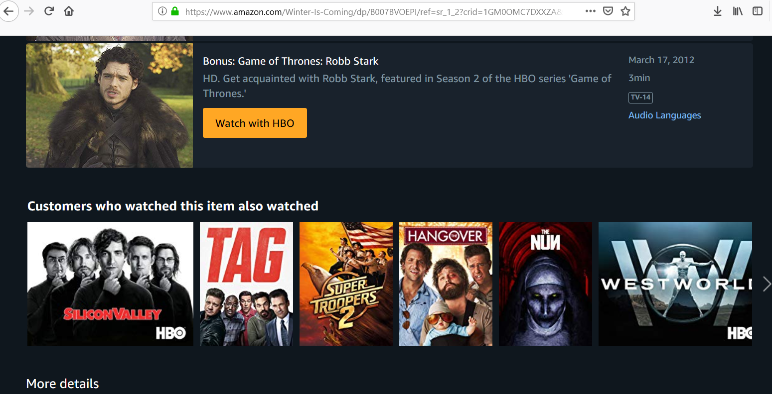
Ajánló rendszerek
Jeff Bezos (Amazon, CEO): „Ha 2 millió vásárlóm van akkor 2 millió boltom kell, hogy legyen a Weben”

Slide 38
Ajánló rendszerek
Ajánló rendszerek: olyan eszközök, amelyek javaslatokat nyújtanak a felhasználó számára hasznos tételekről, árukról, szolgáltatásokról, azért, hogy különböző döntésekben segítsék.
Növeli az ügyfélelégedettséget és az interakciókat (vásárlás, like, értékelés, megosztás, stb).
Példák: Amazon, Netflix, Spotify

Slide 39
Ajánló rendszerek
Alapja: a tömegtermékek felől a perszonalizált, heterogén termékek felé kell elmozdulni. Nincs egyenvásárló!
Természetesen a termékek tervezésekor meg kell határozni célközönség csoportokat. Osztályozni itt is kell.
Nem bízhatjuk ezt a felhasználóra, mert a túl sokféle termék információ túlterhelést okoz, nehézzé teszi a választást. Ergo: csak a releváns termékeket kell mutatni. Ebben segíthet egy ajánlórendszer.

Slide 40
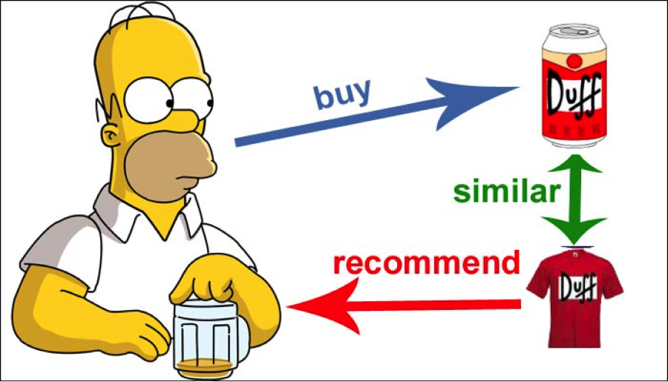
Ajánló rendszerek
Tartalom alapú ajánló rendszerek: korábbi értékelések alapján a termék jellemzőjére épített osztályozó, regresszor alapján.
Együttműködés alapú ajánló rendszerek: pl.: hasonló érdeklődésű, ízlésű felhasználók értékelései alapján
Hibrid ajánló rendszerek

Slide 41

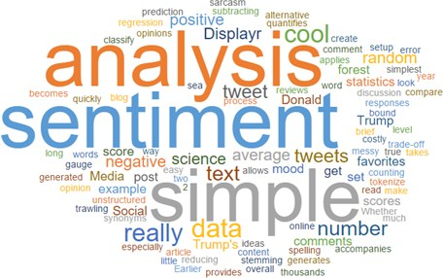
Természetesnyelv-feldolgozás
Természetes nyelvek feldolgozása - Natural Language Processing (NLP): MI készlet az ember-gép közötti interakciók megkönnyítésére, segíti a számítógépeket az emberi nyelv megértésében, feldolgozásában, tolmácsolásában.
Példák:
Keresők,
ChatBot-ok, virtuális asszisztensek,
Hangulat-, érzelemelemzés,
Témafelismerés,
Nyelv felismerés,
Kulcsszókeresés,
Dokumentum kategorizálás,
Információ kinyerés és visszakeresés.

Slide 42
Természetesnyelv-feldolgozás
Nehézségek
Nyelv szavainak és kifejezéseinek megismerésén túl a nyelvtani szabályokat is ismerni kell
Az adott kultúrát, helyzetet, kontextust, sőt időt is figyelembe kell venni
Kétértelműség,
Egyénfüggő is (egyéni szóhasználat)
Az ember sem ismeri tökéletesen a nyelv teljes szókészletét, nyelvtanát
Jellemzően strukturálatlan adatforrásból kell kinyerni az információkat
Notes:
További információk: https://www.tankonyvtar.hu/hu/tartalom/tamop425/0046_alkalmazott_mesterseges_intelligencia/ch04s02.html

Slide 43
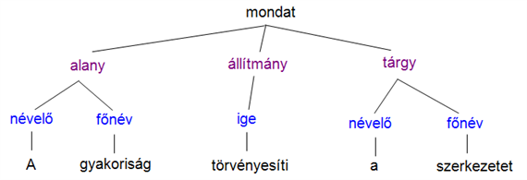
Természetesnyelv-feldolgozás elemei
Lexikális elemzés
Szintaktikai elemzés (mondatok elemzése)
Szemantikus elemzés
Statisztikai, valószínűségi elemzés
Notes:
További információk: https://www.tankonyvtar.hu/hu/tartalom/tamop425/0046_alkalmazott_mesterseges_intelligencia/ch04s02.html

Slide 44
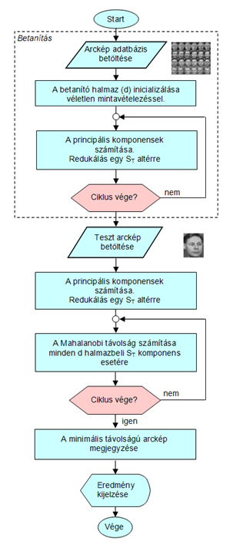
Képfeldolgozás
Alapvető feladatok:
Alakfelismerés
Zajok, hibák keresése, javítása
Képtranszformációk
Éldetektálás
Alakfelismerés, arcfelismerés (modell, vagy kép alapján)
PCA elvű arcfelismerés folyamata. Forrás: https://bit.ly/2PmWRcV
Notes:
További információk: https://www.tankonyvtar.hu/hu/tartalom/tamop425/0046_alkalmazott_mesterseges_intelligencia/ch03s02.html

Slide 45
Marketing
Ajánló rendszerek, beleértve a reklámot is
Előrejelzések historikus adatokból
Lemorzsolodó ügyfelek beazonosítása
Potenciális vásárlások, értékesítési lehetőségek meghatározása, pontozása
Tartalom generálás
Pontos célzás, hatékony marketing üzenettel
Árazás optimalizálás

Slide 46
Pénzügyi, banki, tőzsdei elemzések
Biztonság: azonosítás, csalás felderítés
Személyre szabott marketing
Személyre szabott termék (hitel, ajánlások, részvények)
Kockázat előrejelzés
Árfolyam előrejelzés

Slide 47
Egészségügy
Betegség, roham, esemény előrejelzés
Esemény felismerés (jel- és képfeldolgozás)
Hatékonyság elemzése
Életút követés
Mért értékek feldolgozása

Slide 48
További példák
Notes:
Feladat: különböző területeken, szakmákhoz (domain területekhez) keressenek MI példákat.

Slide 49
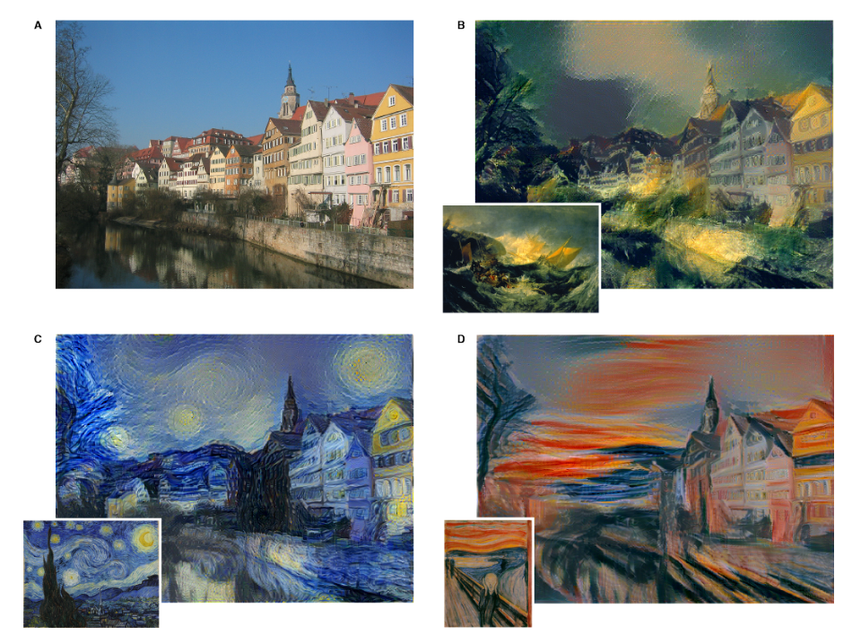
Művészet: Style Transfer

Slide 50
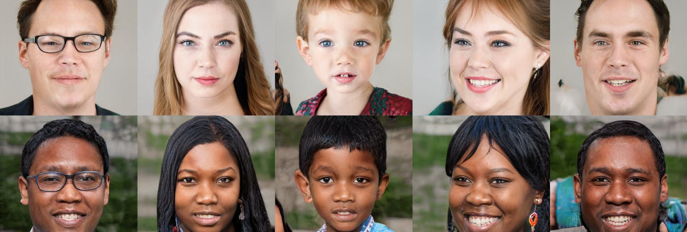
Arcgenerálás: Generative Adversarial Networks

Slide 51
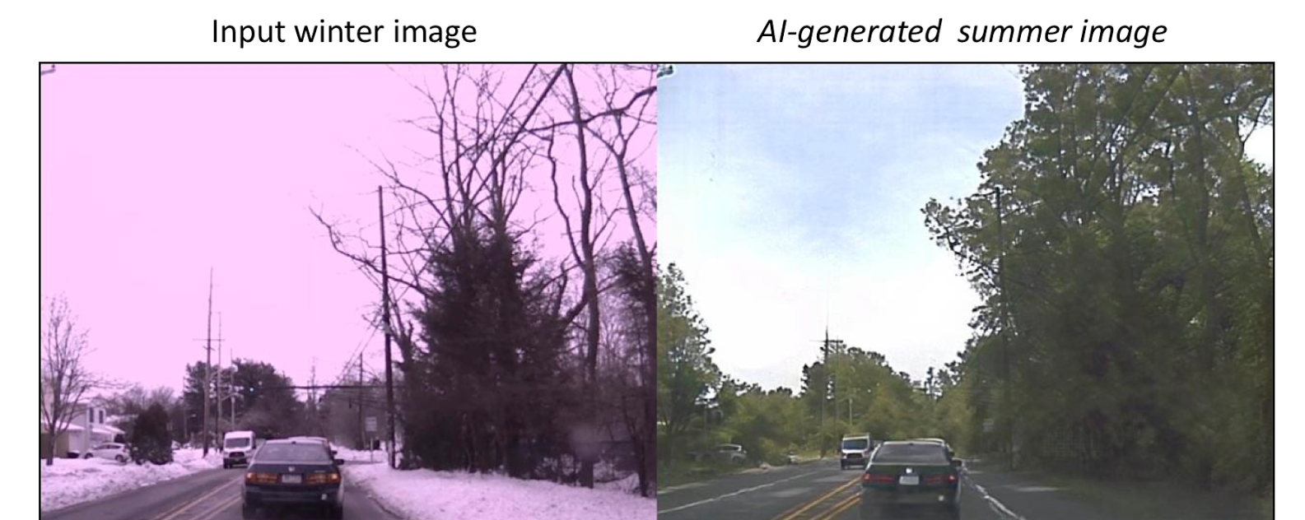
Képgenerálás: Image-to-Image Translation

Slide 52
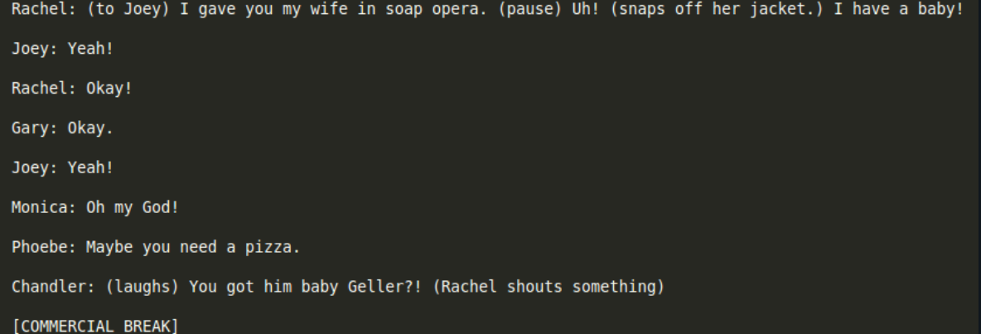
Szöveg generálása rekurrens hálókkal

Slide 53
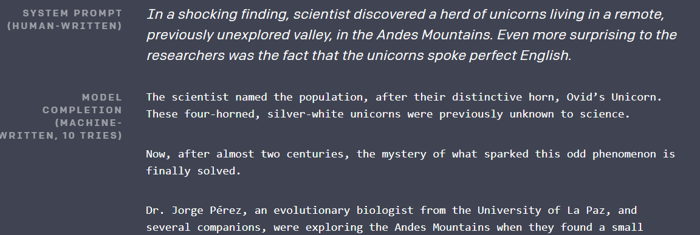
Gépi szöveg írás: Transfer-based language model

Slide 54
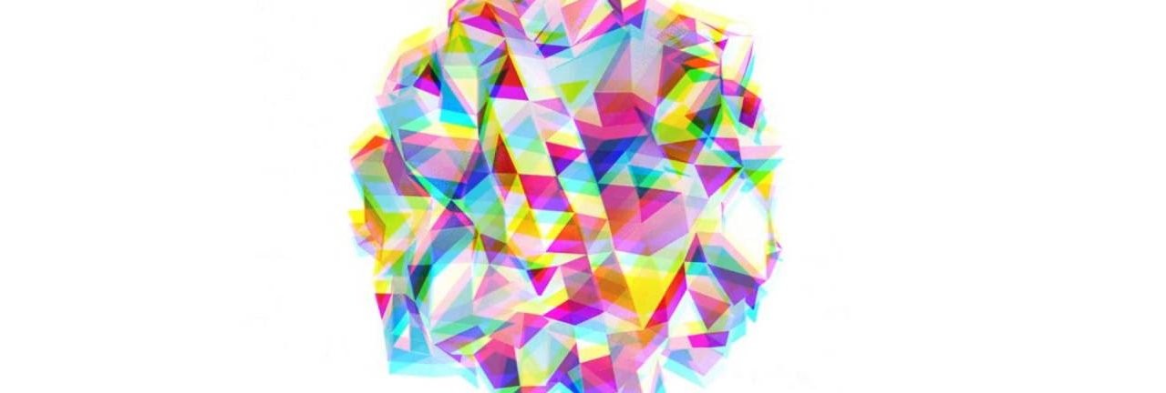
Kotta generálás

Slide 55
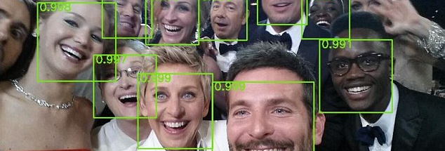
Arcdetektálás, arcfelismerés

Slide 56
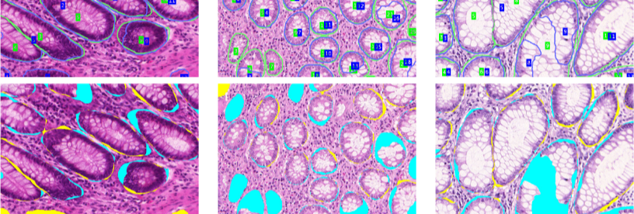
Orvosi képfeldolgozás

Slide 57
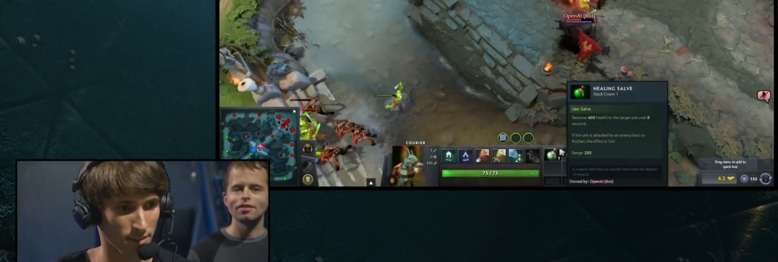
Játékokban: DotA 2

Slide 58
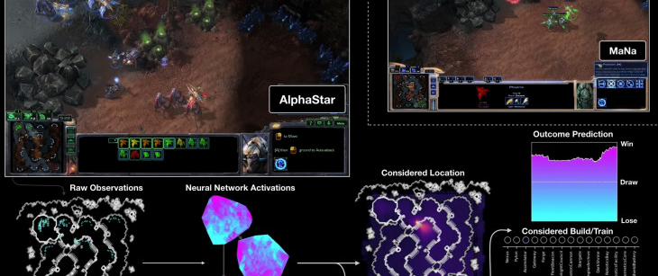
Játékokban: StarCraft 2 (AlphaStar)

Slide 59
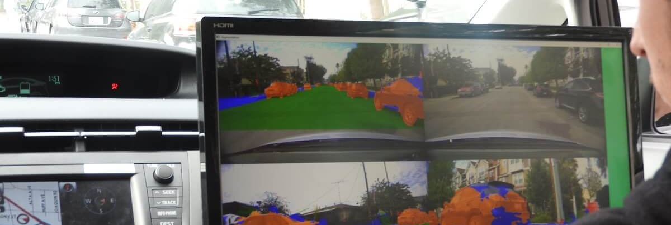
Önvezető járművek

Slide 60
Köszönöm a figyelmet!

